Slide 1
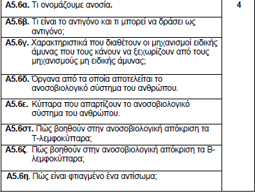
2

Slide 2
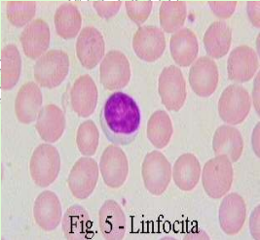
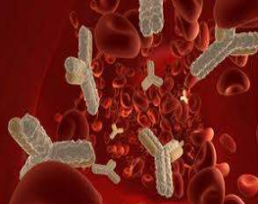
ΜΗΧΑΝΙΣΜΟΙ ΕΙ∆ΙΚΗΣ ΑΜΥΝΑΣ ΜΗΧΑΝΙΣΜΟΙ ΕΙ∆ΙΚΗΣ ΑΜΥΝΑΣ - ΑΝΟΣΙΑ
Ανοσία
  Η ικανότητα του ανθρώπου να αναγνωρίζει οποιαδήποτε ξένη προς αυτόν ουσία και να αντιδρά παράγοντας:
    Εξειδικευµένα κύτταρα (π.χ λεµφοκύτταρα)
    Κυτταρικά παράγωγα (π.χ αντισώµατα) ώστε να την εξουδετερώσει

Slide 3
Αντιγόνο
Η ξένη προς τον οργανισμό ουσία που προκαλεί την ανοσοβιολογική απόκριση
Ως αντιγόνο µπορεί να δράσει:
Ένας ολόκληρος µικροοργανισµός π.χ. ιός, βακτήριο, πρωτόζωο, µύκητας
Τοξικές ουσίες που παράγονται από µικροοργανισµούς π.χ. τοξίνες, Eνδοτοξίνες, Εξωτοξίνες
Ένα τµήµα του µικροοργανισµού π.χ. το κυτταρικό τοίχωµα του βακτηρίου
Η γύρη, ∆ιάφορες φαρµακευτικές ουσίες, Συστατικά τροφών, Κύτταρα ή ορός από άλλα άτοµα ή ζώα Καρκινικά κύτταρα, Κύτταρα µολυσµένα από ιό

Slide 4
ΧΑΡΑΚΤΗΡΙΣΤΙΚΑ ΤΩΝ ΜΗΧΑΝΙΣΜΩΝ ΕΙ∆ΙΚΗΣ ΑΜΥΝΑΣ
Εξειδίκευση :Τα προϊόντα της ανοσοβιολογικής απόκρισης θα δράσουν µόνο εναντίον του αντιγόνου που προκάλεσε την παραγωγή τους
Μνήµη : Η ικανότητα που έχει ο οργανισµός να «θυµάται» τα αντιγόνα µε τα οποία έχει έλθει σε επαφή.
  Σε µια πιθανή δεύτερη έκθεση του οργανισµού στα ίδια αντιγόνα αντιδρά γρηγορότερα και ισχυρότερα.
  Εξουδετερώνει το αντιγόνο στο χρόνο επώασης του.
  Το άτοµο δεν νοσεί

Slide 5
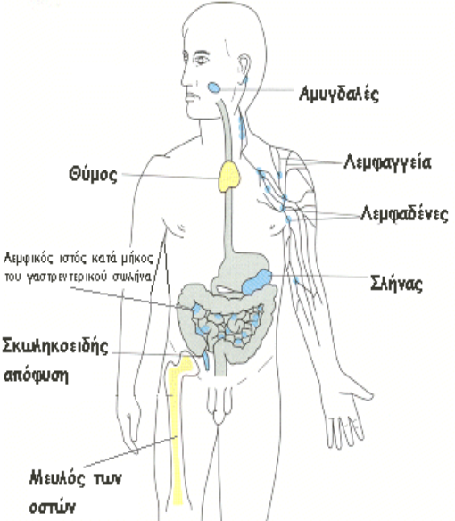
ΑΝΟΣΟΒΙΟΛΟΓΙΚΟ ΣΥΣΤΗΜΑ
Τα πρωτογενή λεµφικά όργανα:
  Μυελός των οστών
  Θύµος αδένας
Τα δευτερογενή λεµφικά όργανα:
  Οι λεµφαδένες
  Ο σπλήνας
  Οι αµυγδαλές
  Ο λεµφικός ιστός κατά µήκος του γαστρεντερικού σωλήνα

Slide 6
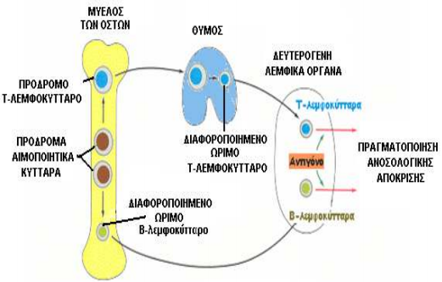
ΚΥΤΤΑΡΑ ΤOY ΑΝΟΣΟΒΙΟΛΟΓΙΚΟΥ ΣΥΣΤΗΜΑΤΟΣ
Είναι κυρίως τα λεµφοκύτταρα που ανήκουν στα λευκά αιµοσφαίρια
Είναι κύτταρα µικρά σφαιρικά µε πυρήνα και διακρίνονται σε δύο κύριες κατηγορίες:
  Τ- Λεµφοκύτταρα : Παράγονται στο µυελό των οστών Ωριµάζουν και διαφοροποιούνται στο θύµο αδένα
  Β- Λεµφοκύτταρα : Παράγονται, ωριµάζουν και διαφοροποιούνται στο µυελό των οστών
  Στα δευτερογενή λεµφικά όργανα πραγµατοποιείται η ανοσολογική απόκριση

Slide 7
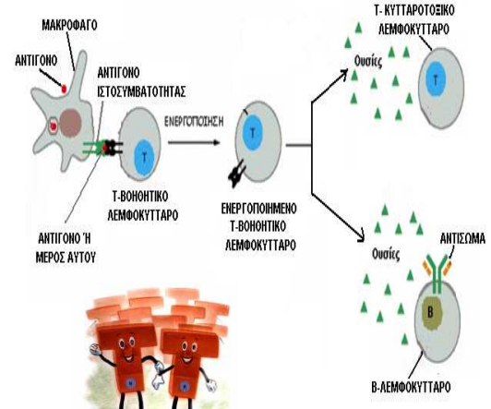
ΚΥΤΤΑΡΑ ΤΗΣ ΕΙ∆ΙΚΗΣ ΕΣΩΤΕΡΙΚΗΣ ΑΜΥΝΑΣ
Τ- λεµφοκύτταρα: Παράγονται στο µυελό των οστών και ωριµάζουν - διαφοροποιούνται στο θύµο αδένα
Βοηθητικά Τ- Λεµφοκύτταρα:
  Ενεργοποιούνται από το εκτεθειµένο στην επιφάνεια των µακροφάγων τµήµα του αντιγόνου
  Αναγνωρίζουν το εκτεθειµένο στην επιφάνεια των µακροφάγων τµήµα του αντιγόνου
  Ενεργοποιούν µέσω ουσιών που εκκρίνουν , τα Β-λεµφοκύτταρα ή άλλα είδη λεµφοκυττάρων

Slide 8
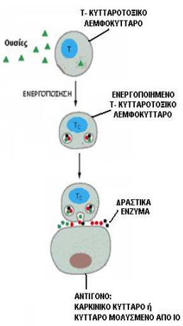
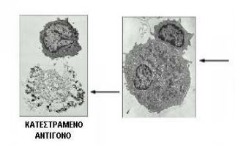
ΚΥΤΤΑΡΑ ΤΗΣ ΕΙ∆ΙΚΗΣ ΕΣΩΤΕΡΙΚΗΣ ΑΜΥΝΑΣ
Κυτταροτοξικά Τ- Λεµφοκύτταρα
Ενεργοποιούνται από τα
βοηθητικά Τ-λεµφοκύτταρα και καταστρέφουν κύτταρα:
  Μολυσµένα από ιό
  Καρκινικά κύτταρα
  διοχετεύοντας στο εσωτερικό
  τους πολύ δραστικά ένζυµα

Slide 9
ΚΥΤΤΑΡΑ ΤΗΣ ΕΙ∆ΙΚΗΣ ΕΣΩΤΕΡΙΚΗΣ ΑΜΥΝΑΣ
Μνήµης Τ- Λεµφοκύτταρα
  Παράγονται µετά την πρώτη έκθεση του οργανισµού σε ένα αντιγόνο
  Ενεργοποιούνται άµεσα κατά τη δεύτερη ή πολλοστή έκθεση του οργανισµού σε αυτό
  Ο οργανισµός αντιδρά ταχύτερα και ισχυρότερα
Κατασταλτικά Τ- Λεµφοκύτταρα
  Σταµατούν την ανοσοβιολογική απόκριση µετά την επιτυχή αντιµετώπιση του αντιγόνου

Slide 10
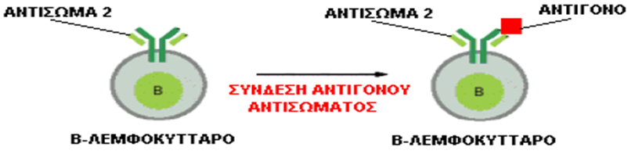
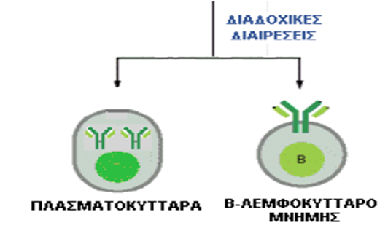
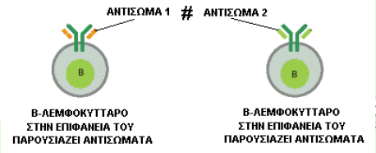
ΚΥΤΤΑΡΑ ΤΗΣ ΕΙ∆ΙΚΗΣ ΕΣΩΤΕΡΙΚΗΣ ΑΜΥΝΑΣ
Β- λεμφοκύτταρα
Παράγονται και ωριμάζουν διαφοροποιούνται στο μυελό των οστών
  Συνθέτουν και παρουσιάζουν στην επιφάνειά τους ειδικές πρωτεΐνες, τα αντισώματα ή ανοσοσφαιρίνες
  Κάθε Β-λεμφοκύτταρο διαθέτει αντισώματα που αναγνωρίζουν ένα συγκεκριμμένο αντιγόνο που έχει εισέλθει στον οργανισμό και συνδέονται με αυτό
  Η σύνδεση αυτή έχει ως αποτέλεσμα το Β-λεμφοκύτταρο να διαιρείται διαδοχικά και να παράγονται 2 κατηγορίες κυττάρων:
    Πλασματοκύτταρα
    Β-λεμφοκύτταρα μνήμης

Slide 11
Β-λεμφοκυτταρα
Πλασματοκύτταρα
  Παράγουν και εκκρίνουν μεγάλες ποσότητες αντισωμάτων ίδιων με αυτά που υπήρχαν στην εξωτερική επιφάνεια του Β-λεμφοκυττάρου
Β-λεμφοκύτταρα μνήμης
  Παράγονται μετά την πρώτη έκθεση του οργανισμού σε ένα αντιγόνο
  Ενεργοποιούνται άμεσα κατά τη δεύτερη ή πολλοστή έκθεση του οργανισμού σε αυτό
  Ο οργανισμός αντιδρά ταχύτερα και ισχυρότερα

Slide 12
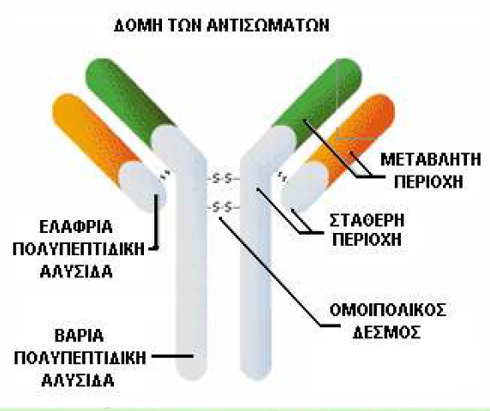
ΔΟΜΗ ΤΩΝ ΑΝΤΙΣΩΜΑΤΩΝ
Κάθε αντίσωμα συνδέεται εκλεκτικά με το συγκεκριμένο αντιγόνο που προκάλεσε την παραγωγή του. (Κλειδί-κλειδαριά)
Το μόριο του αντισώματος αποτελείται από:
  4 πολυπεπτιδικές αλυσίδες. Δύο μεγάλες που ονομάζονται βαριές και δύο μικρές που ονομάζονται ελαφριές.
  Οι πολυπεπτιδικές αλυσίδες ενώνονται μεταξύ τους με ομοιοπολικούς δεσμούς σχηματίζοντας μια δομή που μοιάζει με σφεντόνα ή με το γράμμα Υ
  Κάθε αλυσίδα αποτελείται από μία σταθερή και μία μεταβλητή περιοχή.

Slide 13
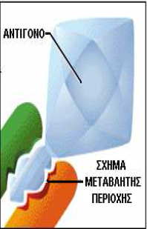
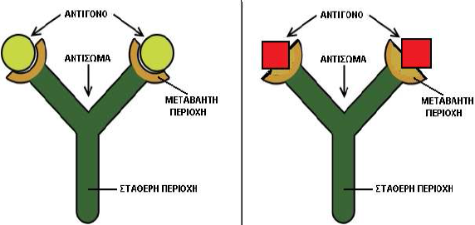
ΔΟΜΗ ΤΩΝ ΑΝΤΙΣΩΜΑΤΩΝ
Μεταβλητή περιοχή του αντισώματος είναι αυτή που συνδέεται με το αντιγόνο
  Είναι αποτέλεσμα της διαφορετικής αλληλουχίας των αμινοξέων.
  Έχει συγκεκριμένο σχήμα που καθιστά το αντίσωμα ικανό να συνδέεται με ένα συγκεκριμένο αντιγόνο
Σταθερή περιοχή του αντισώματος είναι ίδια σε όλα τα αντισώματα.

Slide 14
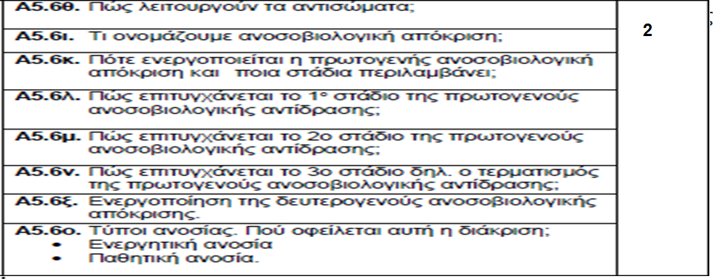

Slide 15
ΡΟΛΟΣ ΤΩΝ ΑΝΤΙΣΩΜΑΤΩΝ
Η σύνδεση αντισώματος-αντιγόνου έχει ως αποτέλεσμα:
  Την ενεργοποίηση του συμπληρώματος
  Την αδρανοποίηση των παραγόμενων τοξίνων
  Την αναγνώριση του μικροοργανισμού από τα μακροφάγα με σκοπό την ολοκληρωτική του καταστροφή.

Slide 16
ΔΙΑΚΡΙΣΗ ΑΝΟΣΟΒΙΟΛΟΓΙΚΗΣ ΑΠΟΚΡΙΣΗΣ
Είναι η αντίδραση του ανοσοβιολογικού συστήματος στην είσοδο κάθε αντιγόνου και διακρίνεται σε:
  Πρωτογενής ανοσοβιολογική απόκριση: όταν το αντιγόνο εισέρχεται πρώτη φορά στον οργανισμό
  Δευτερογενής ανοσοβιολογική απόκριση: όταν το αντιγόνο εισέρχεται για δεύτερη ή πολλοστή φορά στον οργανισμό

Slide 17
ΣΤΑΔΙΑ ΠΡΩΤΟΓΕΝΟΥΣ ΑΝΟΣΟΒΙΟΛΟΓΙΚΗΣ ΑΠΟΚΡΙΣΗΣ
1^{Ο} στάδιο: ενεργοποίηση των βοηθητικών Τ-λεμφοκυττάρων (χυμική ανοσία)
  Τα μακροφάγα εγκλωβίζουν και καταστρέφουν το αντιγόνο που εισέρχεται πρώτη φορά στον οργανισμό
  Εκθέτουν ένα μέρος του στην εξωτερική τους επιφάνεια λειτουργώντας ως αντιγονοπαρουσιαστικά κύτταρα.. Συνδέεται με μια πρωτεΐνη επιφάνειας των μακροφάγων χαρακτηριστική για κάθε άτομο (ΑΝΤΙΓΟΝΟ ΙΣΤΟΣΥΜΒΑΤΟΤΗΤΑΣ)
  Παρουσιάζουν το αντιγόνο στα βοηθητικά Τ-λεμφοκύτταρα τα οποία ενεργοποιούνται

Slide 18
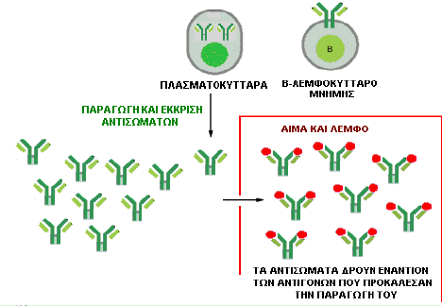
ΣΤΑΔΙΑ ΠΡΩΤΟΓΕΝΟΥΣ ΑΝΟΣΟΒΙΟΛΟΓΙΚΗΣ ΑΠΟΚΡΙΣΗΣ
2^{ο} στάδιο: ενεργοποίηση των Β-λεμφοκυττάρων (χυμική ανοσία)
  Τα ενεργοποιημένα Τ-λεμφοκύτταρα εκκρίνουν ουσίες που ενεργοποιούν τα Β-λεμφοκύτταρα τα οποία πολλαπλασιάζονται και διαφοροποιούνται σε Πλασματοκύτταρα και Β-λεμφοκύτταρα μνήμης

Slide 19
ΣΤΑΔΙΑ ΠΡΩΤΟΓΕΝΟΥΣ ΑΝΟΣΟΒΙΟΛΟΓΙΚΗΣ ΑΠΟΚΡΙΣΗΣ
2^{ο} στάδιο ενεργοποίηση των κυτταροτοξικών Τ-λεμφοκυττάρων (Κυτταρική Ανοσία)
  Τα ενεργοποιημένα βοηθητικά Τ-λεμφοκύτταρα εκκρίνουν ουσίες που ενεργοποιούν τα κυτταροτοξικά Τ-λεμφοκύτταρα τα οποία πολλαπλασιάζονται
  παράγονται και τα κυτταροτοξικά Τ-λεμφοκύτταρα μνήμης που θα ενεργοποιηθούν όταν ο οργανισμός εκτεθεί πάλι στο ίδιο αντιγόνο.

Slide 20
ΣΤΑΔΙΑ ΠΡΩΤΟΓΕΝΟΥΣ ΑΝΟΣΟΒΙΟΛΟΓΙΚΗΣ ΑΠΟΚΡΙΣΗΣ
3^{ο} στάδιο: ενεργοποίηση των κατασταλτικών Τ- λεμφοκυττάρων
  Σταματούν την ανοσοβιολογική απόκριση μετά την επιτυχή εξουδετέρωση του αντιγόνου
  Σε αυτό βοηθούν και τα προϊόντα της ίδιας της ανοσοβιολογικής απόκρισης

Slide 21
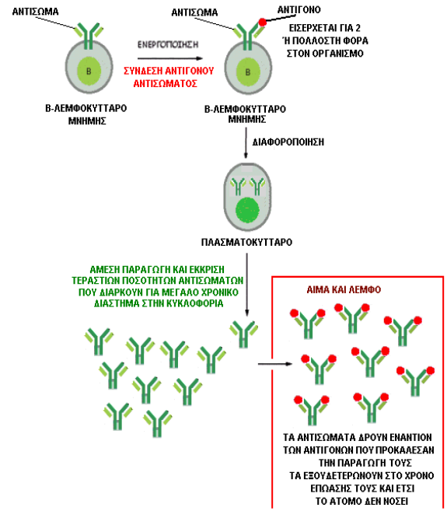
Δευτερογενησ ανοσοβιολογικη αποκριση
Το αντιγόνο εισέρχεται για δεύτερη ή πολλοστή φορά στον οργανισμό
Ενεργοποίηση των κυττάρων μνήμης
  Ξεκινά άμεσα η παραγωγή τεράστιων ποσοτήτων αντισωμάτων που διαρκούν για μεγάλο χρονικό διάστημα στην κυκλοφορία
  Τα αντιγόνα εξουδετερώνονται στο χρόνο επώασης τους πριν προλάβουν να περάσουν στη λοίμωξη που έχουμε και τα συμπτώματα της ασθένειας και έτσι το άτομο δε νοσεί.
    Πιθανότατα δεν αντιλήφθηκε καν ότι μολύνθηκε

Slide 22
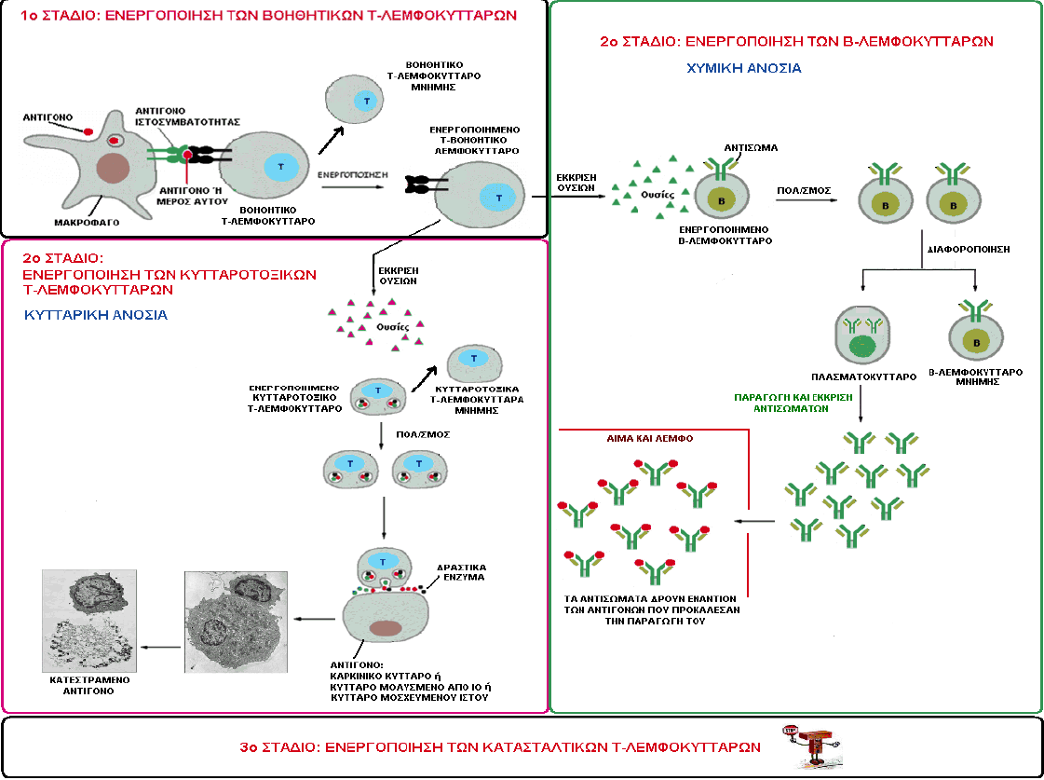

Slide 23
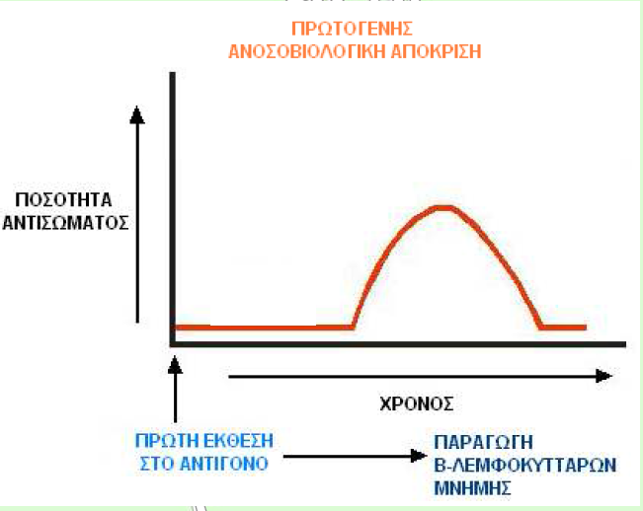
Το αντιγόνο εξουδετερώνεται όταν έχει περάσει στη φάση της λοίμωξης,
Ο οργανισμός νοσεί
Τα πρώτα αντισώματα παράγονται σχεδόν 72 ώρες μετά

Slide 24
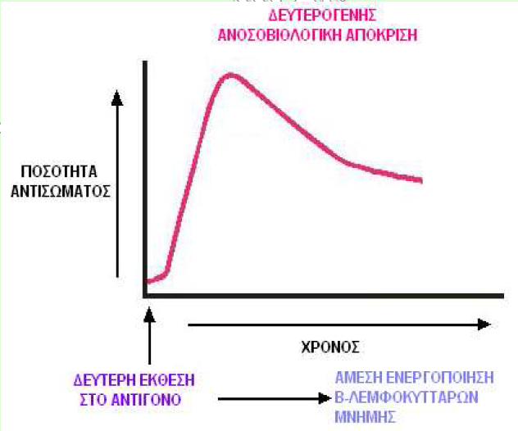
Ο οργανισμός δε νοσεί γιατί το αντιγόνο εξουδετερώνεται στον χρόνο επώασης
Άμεση ενεργοποίηση κυττάρων μνήμης, άμεση παραγωγή τεράστιων ποσοτήτων αντισωμάτων

Slide 25
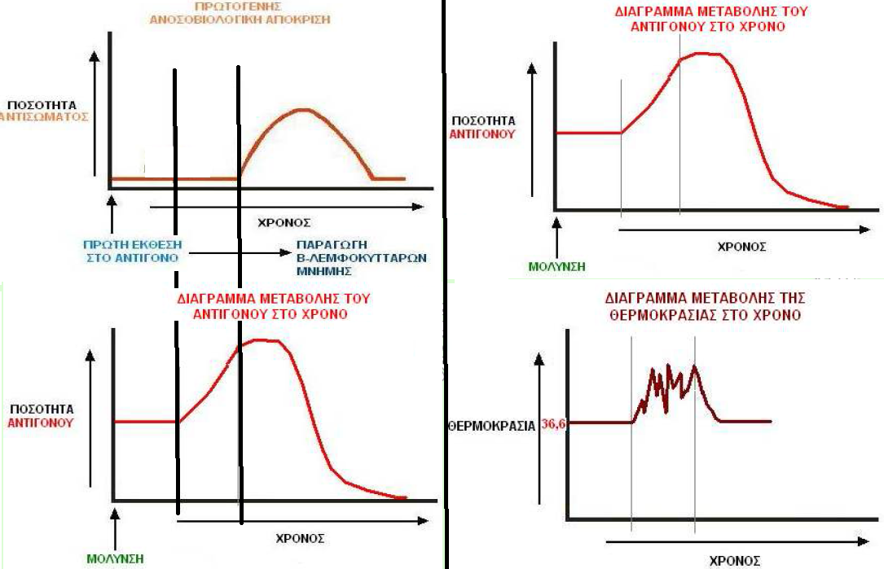

Slide 26
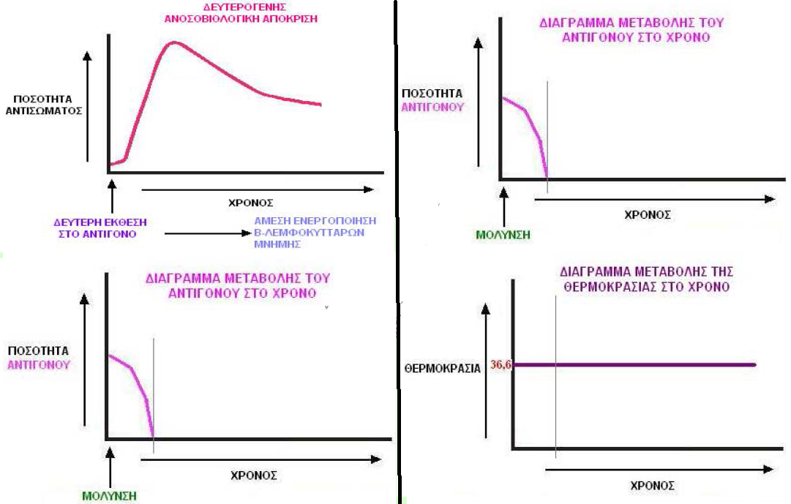

Slide 27
Τυποι ανοσιασ
Ανοσία είναι η ικανότητα του ανθρώπου να αναγνωρίζει οποιοδήποτε αντιγόνο και να αντιδρά παράγοντας:
  Εξειδικευμένα κύτταρα (πχ λεμφοκύτταρα)
  Κυτταρικά παράγωγα (πχ αντισώματα)
  Ώστε να το εξουδετερώσει

Slide 28
Τυποι ανοσιασ
Ενεργητική ανοσία: τα αντισώματα παράγονται από τον ίδιο τον οργανισμό
Ο οργανισμός μπορεί να ενεργοποιηθεί:
  Με φυσικό τρόπο: να έλθει σε επαφή με ένα αντιγόνο στο περιβάλλον
  Με τεχνητό τρόπο: με τη χορήγηση εμβολίου

Slide 29
εμβολιο
Τρόπος πρόληψης ασθένειας
Περιέχει
  νεκρούς ή αδρανοποιημένους μικροοργανισμούς
  Αδρανοποιημένες τοξίνες
  Τμήματα μικροοργανισμών
Χορηγείται για να ενεργοποιηθεί το ανοσοβιολογικό σύστημα ώστε να παραχθούν τα κύτταρα μνήμης
Το άτομο που εμβολιάζεται δε νοσεί και σε μελλοντική μόλυνση από το ίδιο αντιγόνο δίνει δευτερογενή ανοσοβιολογική απόκριση

Slide 30
Τυποι ανοσιασ
Παθητική ανοσία: χορηγούνται έτοιμα αντισώματα στον οργανισμό που έχουν παραχθεί από άλλο οργανισμό
Επιτυγχάνεταιι με:
  Φυσιολογικό τρόπο: από τη μητέρα στο έμβρυο διαμέσου του πλακούντα και στο νεογνό διαμέσου του μητρικού γάλακτος
  Τεχνητό τρόπο: σε ένα ενήλικο άτομο με τη χορήγηση ορού

Slide 31
Οροσ
Είναι τρόπος αντιμετώπισης μιας ασθένειας
Περιέχει έτοιμα αντισώματα από άλλα άτομα ή ζώα
Χορηγείται ώστε τα αντισώματα να καταστρέψουν άμεσα το αντιγόνο στο χρόνο επώασης του και το άτομο να μη νοσήσει
Δεν παράγονται κύτταρα μνήμης
Έχει άμεση δράση αλλά παροδική διάρκεια
Σε μελλοντική μόλυνση του ατόμου από το ίδιο αντιγόνο θα δώσει πρωτογενή ανοσοβιολογική απόκριση

Slide 32
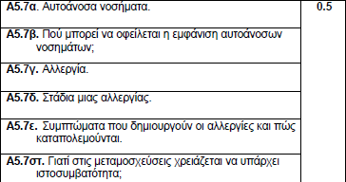

Slide 33
Αυτοανοσα νοσηματα
Ως αυτοάνοσες ασθένειες ορίζονται εκείνες οι οποίες προκαλούνται από υπερβολική και λανθασμένη απόκριση του ανοσοποιητικού συστήματος έναντι στον ίδιο τον οργανισμό.
Οι ακόλουθες είναι μερικές από τις πιο κοινές αυτοάνοσες ασθένειες:
  Ρευματοειδής αρθρίτιδα ( φλεγμονή των αρθρώσεων και των γύρω ιστών)
  Συστημικός ερυθηματώδης λύκος (επηρεάζει το δέρμα , τις αρθρώσεις , τα νεφρά , τον εγκέφαλο και άλλα όργανα)
  Σκλήρυνση κατά πλάκας (επηρεάζει τον εγκέφαλο και το νωτιαίο μυελό)
  Κοιλιοκάκη ( που βρίσκεται στο σιτάρι , τη σίκαλη και κριθάρι) που προκαλεί βλάβες στο βλεννογόνο του λεπτού εντέρου
  Σκληρόδερμα (νόσος του συνδετικού ιστού που προκαλεί αλλαγές στο δέρμα , στα αιμοφόρα αγγεία , στους μύες και στα εσωτερικά όργανα)
  Ψωρίαση (πάθηση του δέρματος που προκαλεί ερυθρότητα και ερεθισμό)
  Φλεγμονώδης νόσος του εντέρου (μια ομάδα φλεγμονωδών παθήσεων του παχέος και του λεπτού εντέρου)

Slide 34
Αυτοανοσα νοσηματα
Υποθέσεις που ερμηνεύουν την εμφάνισή τους:
  Ένας ιός ενσωματώνει στο έλυτρό του πρωτεΐνες του κυττάρου-ξενιστή.
  Τα Τ-λεμφοκύτταρα δεν ξεχωρίζουν συστατικά κυττάρων του οργανισμού από αυτά ξένων οργανισμών
  Εμφανίζεται κάποιο νέο συστατικό (ή μεταβάλλεται κάποιο παλιό) στα κύτταρα του οργανισμού και αυτό αναγνωρίζεται ως ξένο
  Συστατικά κυττάρων σε ιστούς που δεν αιματώνονται έντονα αναγνωρίζονται σαν ξένα

Slide 35
αλλεργια
Η ενεργοποίηση του ανοσοβιολογικού συστήματος του οργανισμού από παράγοντες , οι οποίοι δεν είναι παθογόνοι ή γενικώς επικίνδυνοι για την υγεία όπως για παράδειγμα κόκκοι γύρης, συστατικά στα τρόφιμα. φάρμακα, κ.α
Αλλεργιογόνα: Οι παράγοντες που προκαλούν την αλλεργία .
Για τις αλλεργικές αντιδράσεις ευθύνονται ουσίες όπως η ισταμίνη
Δράση ισταμίνης: προκαλεί αύξηση της διαπερατότητας των αγγείων
προκαλεί σύσπαση των λείων μυϊκών ινών
διεγείρει την εκκριτική δραστηριότητα των
βλεννογόνων αδένων.
Τα συμπτώματα της αλλεργικής αντίδρασης εξαρτώνται από το σημείο του σώματος όπου εκκρίνεται
ισταμίνη: όπως το δέρμα, η αναπνευστική οδός και ο γαστρεντερικός σωλήνας
Οι αλλεργίες έχουν συνήθως ως αποτέλεσμα την εμφάνιση άσθματος, ναυτίας, καταρροής και διάρροιας,
Η χρήση αντιισταμινικών φαρμάκων ενδείκνυται για την καταπολέμηση των συμπτωμάτων της αλλεργίας. Προσοχή: δεν θεραπεύουν αλλά περιορίζουν τα συμπτώματα των αλλεργικών αντιδράσεων.

Slide 36
ΑΛΛΕΡΓΙΑ
Για να εκδηλωθεί μια αλλεργική αντίδραση πρέπει να γίνει η ευαισθητοποίηση του ξενιστή σε κάποιο αλλεργιογόνο και η επανέκθεσή του μετά από κάποιο χρονικό διάστημα σε αυτό
Όταν το αλλεργιογόνο έρχεται σε επαφή για πρώτη φορά με το σώμα εκτίθεται από τα μακροφάγα στα Τ-λεμφοκύτταρα
Κατά τη δεύτερη επαφή μεταξύ των αλλεργιογόνων και το «ευαισθητοποιημένο» άτομο απελευθερώνονται μικροί κόκκοι που περιέχουν χημικές ουσίες. Μεταξύ άλλων, αυτοί οι κόκκοι περιέχουν ισταμίνη, η οποία παίζει βασικό ρόλο στην αλλεργική αντίδραση, δεδομένου ότι είναι υπεύθυνη για τα συμπτώματα (ρινίτιδα, άσθμα, κνίδωση, κλπ).

